Slide 1

Дія державної програми «Національний кешбек» продовжено до 30 квітня 2028 року (постанова Кабінету Міністрів України від 29 квітня 2026 р. № 559)
Програма «Національний кешбек» - це експериментального проєкт щодо стимулювання розвитку виробництва українських товарів та послуг шляхом надання державної грошової компенсації покупцям товарів та послуг українського виробництва в рамках Всеукраїнської економічної платформи «Зроблено в Україні».

Slide 2

Кешбек на товари українського виробництва нараховується не за фіксованою ставкою, а за диференційованим принципом залежно від категорії товару:
- 15% нараховуватимуть за купівлю непродовольчих товарів українського виробництва, а також сирів (твердих і м’яких) і деяких видів бакалії.
- 5% — за більшість продуктів харчування (окрім вказаних вище та підакцизних товарів), а також на товари аптечні, для саду та городу.
Програма спрямована на підтримку українського виробника насамперед у тих категоріях, де в споживчому кошику переважає імпорт і є потенціал для його заміщення українською продукцією.

Slide 3
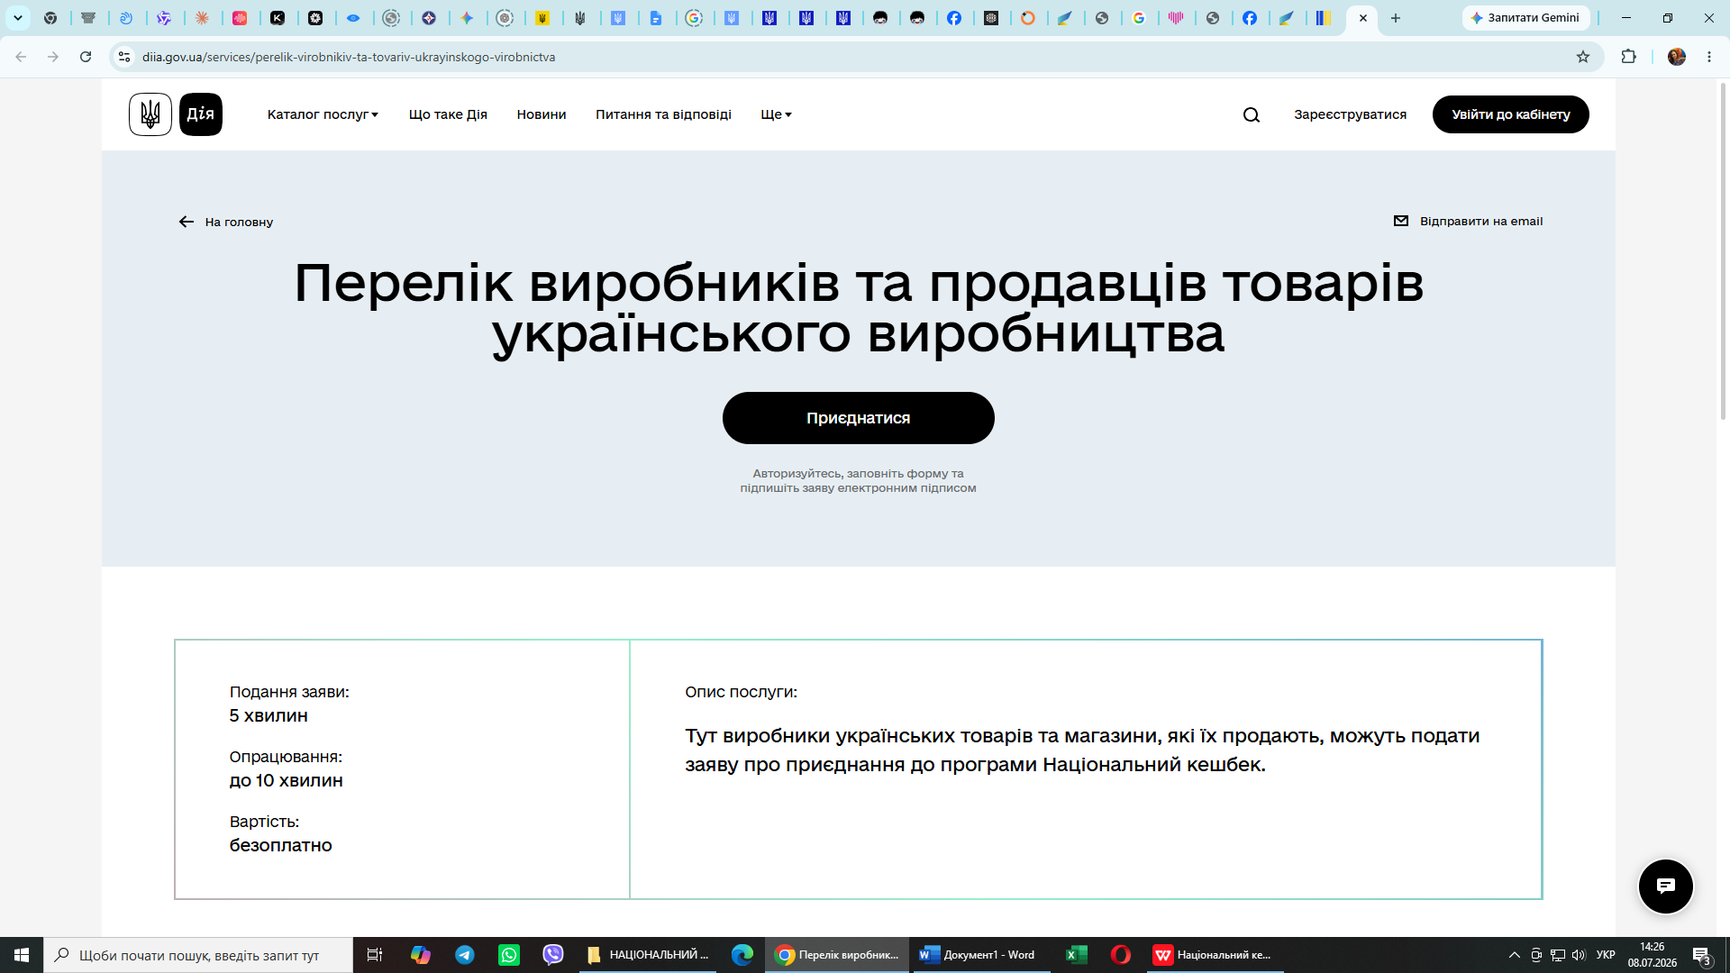
Як виробнику приєднатися до програми «Національний кешбек»?
Зареєструйтесь на Порталі Дія. Будь-який виробник споживчих товарів, виробничі потужності якого розташовані в Україні, може долучитись до програми (https://diia.gov.ua/services/perelik-virobnikiv-ta-tovariv-ukrayinskogo-virobnictva).
Подайте заяву про включення до Переліку українських виробників і підтвердьте її електронним підписом (КЕП) вашого підприємства.
Подайте заяву про внесення вашої продукції до Переліку українських товарів та підтвердьте її за допомогою КЕП. В програмі можуть бути зареєстровані споживчі товари, крім підакцизних (напр., алкоголь, пальне, тютюн та ін., за винятком виноградних та плодово-ягідних вин, а також медових напоїв).

Slide 4
Як додати товари зареєстрованих міжнародних торговельних марок (МТМ) до програми?
Авторизуйтеся на Порталі Дія та подайте заяву про включення до переліку українських виробників та продавців товарів українського виробництва (https://diia.gov.ua/services/perelik-virobnikiv-ta-tovariv-ukrayinskogo-virobnictva).
Заповніть необхідні дані про кожен товар та завантажте:
– документи, що підтверджують право використання торгових марок
– файли сертифікатів відповідності системи управління якістю у виробництві вимогам ДСТУ ISO 9001:2015 або ДСТУ EN ISO 9001:2018 (EN ISO 9001:2015, IDT; ISO 9001:2015, IDT), із зазначенням адреси виробничих потужностей на території України, що добровільно надається українським виробником або власником торговельної марки.
Перевірте внесені дані та підпишіть заяву електронним підписом фізичної особи - підприємця, керівника юридичної особи, що базується на кваліфікованому сертифікаті електронного підпису.

